Slide 1
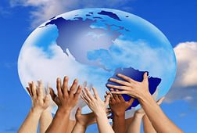
Классный час
«Урок мира и добра»

Slide 2
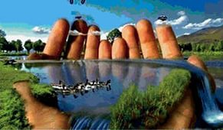
Мир в каждом доме, в каждой стране!
Мир – это жизнь на планете!
Мир – это солнце на нашей Земле!
Мир – нужен взрослым и детям!

Slide 3
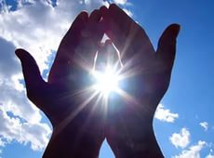
Слово МИР имеет несколько значений:
МИР – Вселенная, планета, земной шар, а также население, люди земного шара.
МИР – дружеские связи, согласие между кем-либо, отсутствие войны; тишина, покой; соглашение о прекращении войны.
Антоним (противоположные по смыслу) к слову МИР
Война
Терроризм
Катастрофа

Slide 4
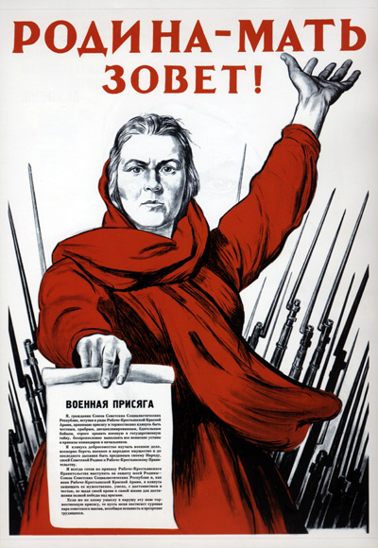
В 2015 году наш народ праздновал 70-летие великой Победы. Сегодня мы мысленно вернемся в прошлое нашей страны.
Утро 22 июня 1941 года. Из репродуктора разнеслась страшная весть о том, что немецкие войска вероломно, без объявления войны нарушили Государственную границу СССР. Началась война.
Весь народ поднялся на защиту Родины. Образ Родины воплощён в образе женщины-матери, которая призывает своих сыновей и дочерей встать на ее защиту.

Slide 5
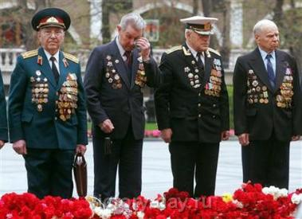

С тех пор прошло уже 73 года. Мало осталось тех людей, кто воевал, кто жил и работал в тылу. Это наши ветераны. Именно им мы обязаны тем, что живем мирно и счастливо, в такой прекрасной стране. Они завоевали нам мирное небо.

Slide 6
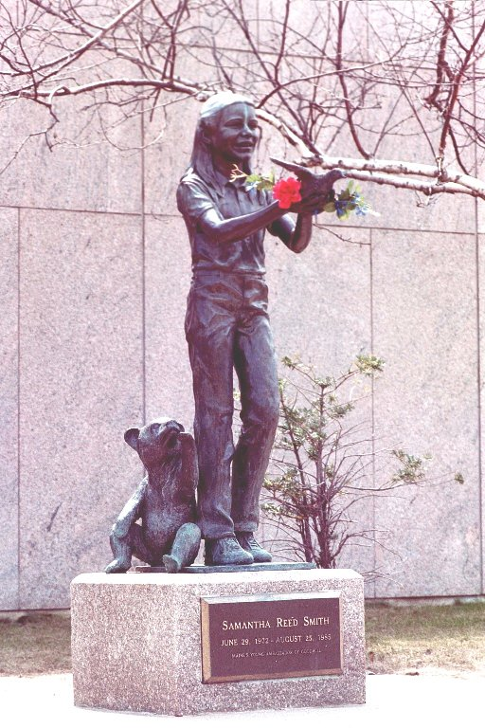
В 1985 году Саманта Смит погибла в автокатастрофе. Первый памятник Саманте был установлен в декабре 1986 года. Скульптура представляет собой изображение Саманты, которая выпускает на свободу голубя, а к ее ногам прижимается медвежонок – символ России и покровитель штата Мэн.

Slide 7
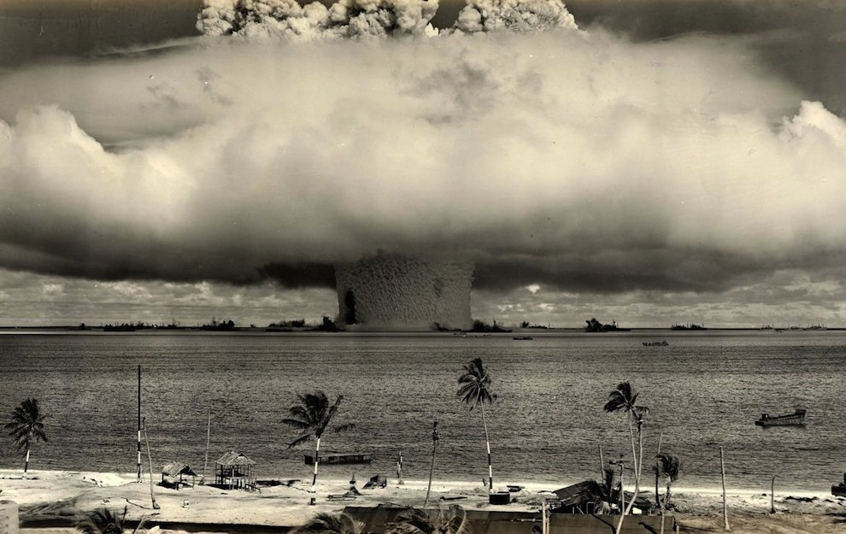
КАТАСТРОФА ХИРОСИМА ЯПОНИЯ 1945г.

Slide 8
Бомбардировки Хиросимы и Нагасаки
Понедельник, 6 августа 1945 года.
Август – пора звездопада. Существует поверье: с каждой вспышкой угасающей в небе звезды на земле угасает чья-то жизнь…
Будничные заботы владели горожанами вплоть до мгновения, когда беззвучная вспышка вдруг разом превратила Хиросиму в горячий пепел, который ударом воздушной волны был подброшен ввысь на несколько километров, и смертоносные радиоактивные частицы начали свою разрушительную работу, заражая всё живое лучевой болезнью. В это утро в Хиросиме погибло более 240 тысяч человек.

Slide 9
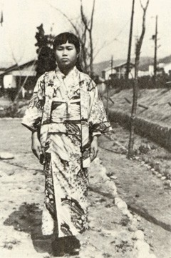
Легенда японского журавлика
В Хиросиме жила девочка Садако. Когда на город сбросили бомбу ей было лишь 2 года. Она жила в 3 км. от того места и поэтому не пострадала. Прошло 10 лет Садако училась в 7 классе, когда узнала о своей страшной неизлечимой болезни- лейкемия.
Девочка попала в больницу, и доктор, чтобы придать ей силы для борьбы с болезнью, сказал, что если она сама сделает тысячу белых журавликов, то обязательно поправиться. Журавль – священная птица, живущая очень долго. Девочка принялась за работу, одноклассники желая помочь своей подруги приносили ей журавлей.

Slide 10
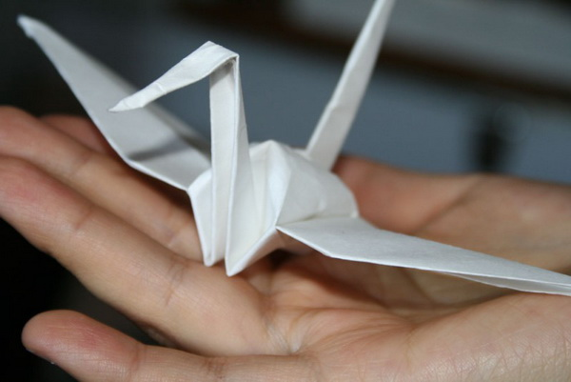
ЖУРАВЛИК- СПАСИ САДАКО!!!
Но к сожалению девочка не успела сделать 1000 журавликов. Она умерла.

Slide 11
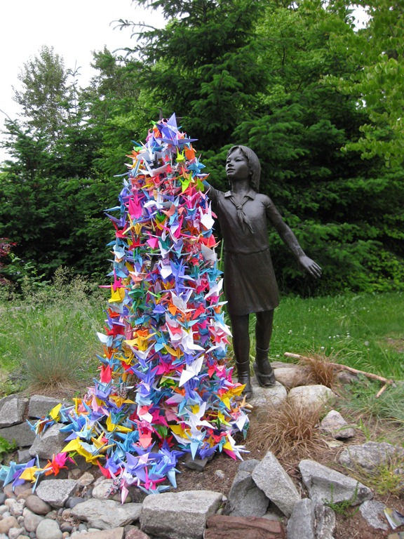
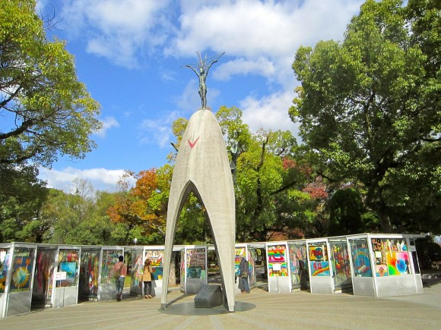
Японские школьники и их родители в память о тех, кто погиб от страшного оружия, собрали деньги и построили Архитектурно-парковый символический ансамбль, Парк Мира.
Журавли в этом парке курлычат и призывают: «Дети! Помните Садако! Она хотела, чтобы в мире не было войн, чтобы все были здоровы, веселы и счастливы!»

Slide 12
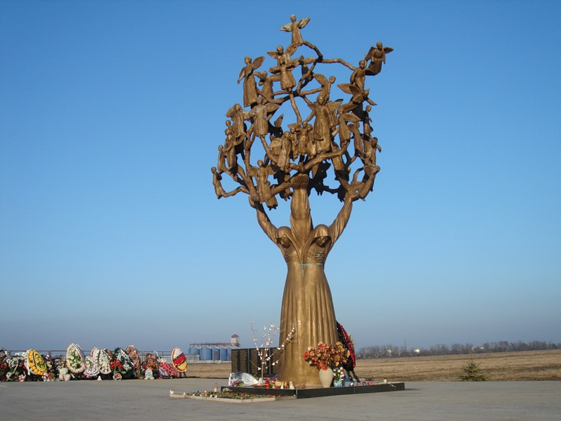
БЕСЛАН – ГОРОД АНГЕЛОВ
1 сентября 2004 года при террористическом акте в Беслане погибло 335 человек из них 186 детей…

Slide 13
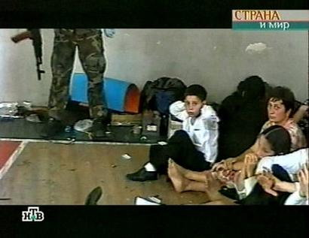
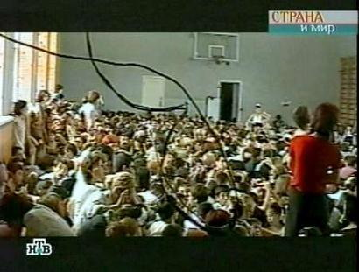
Террористами было захвачено 1128 человек.
Обстановка в спортзале, куда согнали заложников была самая мучительная и ужасная. Заложники постоянно находились под страхом смерти и терпели невероятные издевательства. На глазах у родителей дети погибали от отсутствия воды и пищи. Детская психика надрывалась от постоянных угроз оружием.

Slide 14
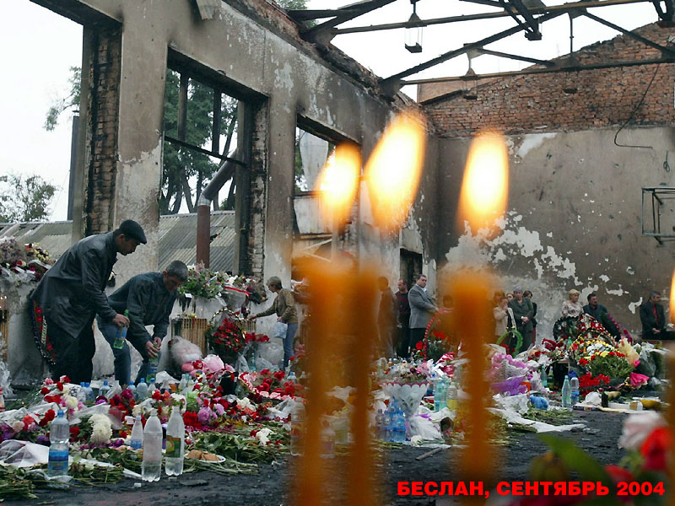
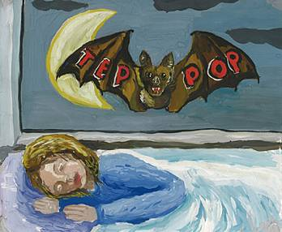
СВЕЧИ… ИГРУШКИ… ЦВЕТЫ…
И КОНЕЧНО ВОДА!!!!!!!!

Slide 15
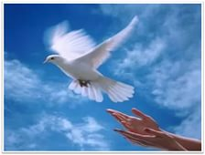
В ПАМЯТЬ О ВСЕХ ПОГИБШИХ…
ЖУРАВЛИК…

Slide 16

Спасибо за внимание!!!

